Slide 1
Sejam bem-vindos a oficina de confecção de artigos de decoração
Ministrantes: Justtyne Monteiro, Lucas Lopes e Shaiane Rodrigues

Slide 2


Slide 3
Proposta da oficina
Espaço maker
Aumentar ou despertar as capacidades manuais

Slide 4
Materiais disponíveis
Papelão;
Cartolina;
E.V.A.;
Cola quente;
Papéis;
Caixa de leite;
Latas;
Jornal;
Tintas diversas;
Palitos diversos;
Moldes;
Tecidos diversos;
LED’s;
Pet;

Slide 5
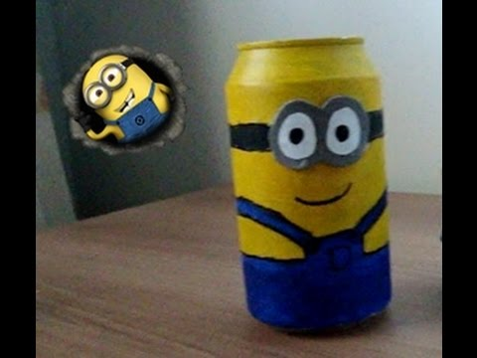
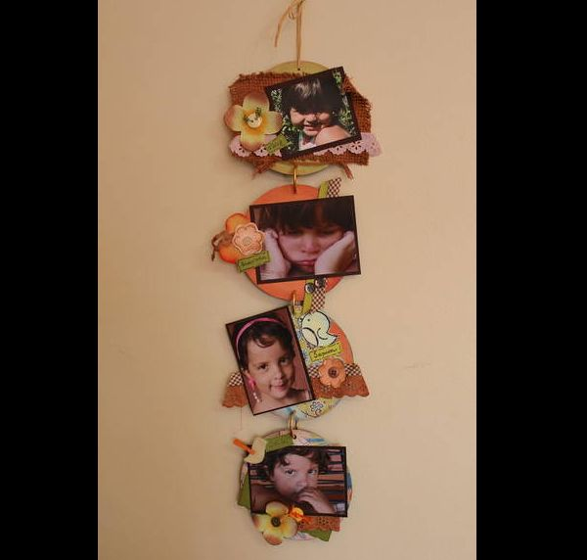
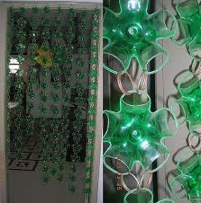
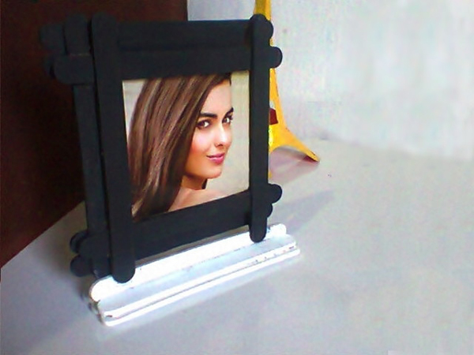
Ideias
Porta retratos
Cofres
Cortinas
Vasos de planta

Slide 6
Links úteis
https://www.artesanatopassoapassoja.com.br/porta-retrato-reciclado/
https://www.revistaartesanato.com.br/porta-retratos-reciclados-15-ideias
https://www.decorfacil.com/decoracao-com-reciclagem/

